Slide 1
Les formules de politesse
Marguerite Pinault
Amélie Le Calvez

Slide 2
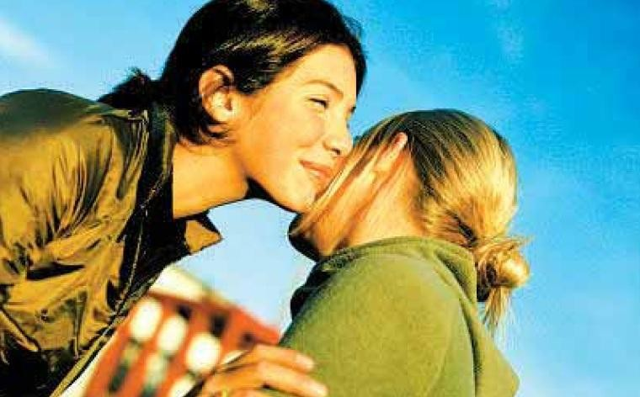
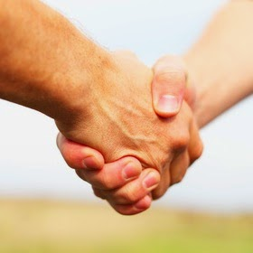
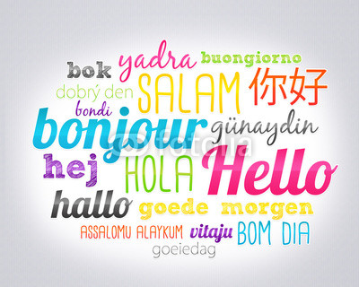


Dire bonjour
Formules polies
Bonjour!
Bonjour Monsieur
Bonjour Madame
Bonsoir (après 17 – 18 heures!)
Formules familières
Salut!

Slide 3

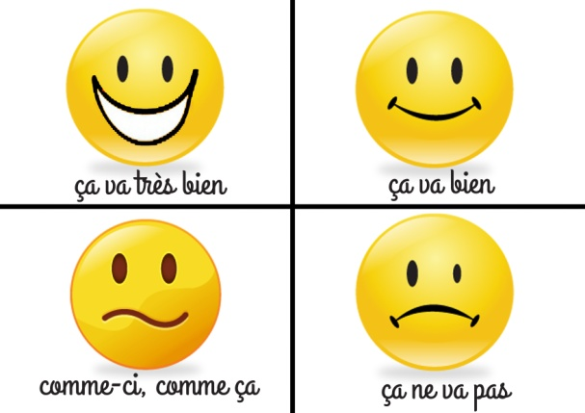
Demander comment va quelqu’un
Formules polies:
Comment allez-vous?
Comment vas-tu?
Formules familières:
Comment ça va?
Ça va?
Répondre:
Je vais (très) bien, merci. → ☺
Ça va bien, merci.
Ca peut aller, merci. 😐
Je ne vais pas (très) bien / ça ne va pas. ☹
How are you?
Como estas?
Jak się masz?

Slide 4
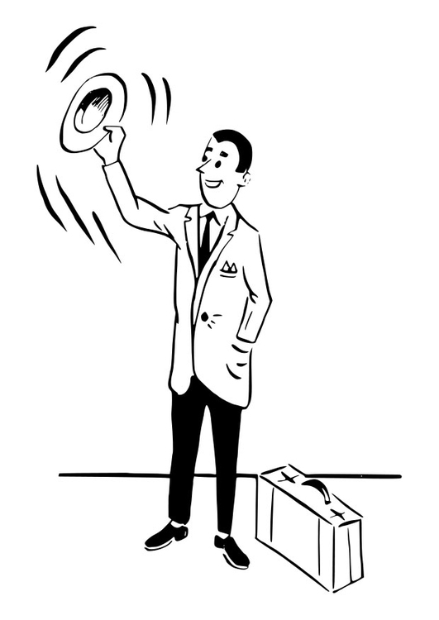
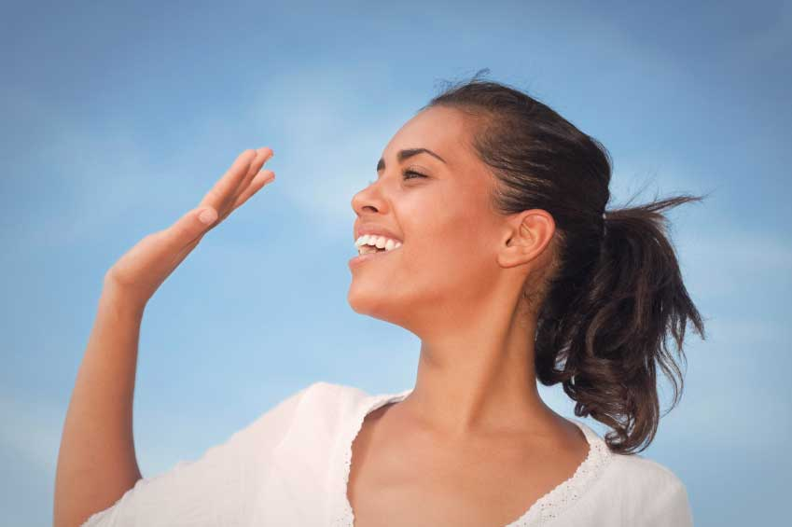

Dire au revoir
Formules polies
Au revoir.
Bonne journée/soirée!
A bientôt!
A toute à l’heure! (dans la même journée)
A demain!
À lundi!
Formules familières
Salut!
A plus! / A plus tard!
Tchao!

Slide 5
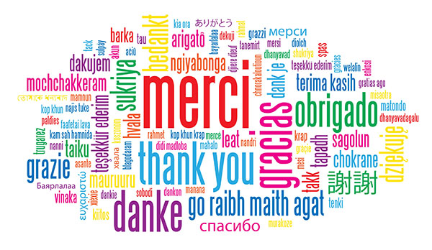
Dire merci
Merci!
Merci Madame.
Merci Monsieur.
Merci beaucoup. +
Merci infiniment. +++
Répondre à un merci:
De rien!
Je vous en prie. / Je t’en prie.
Avec plaisir!
Pour demander:
S’il vous plaît / s’il te plaît
You’re welcome
De nada
proszę bardzo
Please
Por favor
Proszę

Slide 6
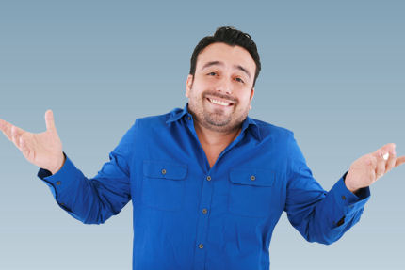
S’excuser
sorry
Lo siento
przepraszam
Pardon.
Excusez-moi.
Je vous pris de m’excuser.
Je suis désolé(e).
Répondre à des excuses:
Il n’y a pas de mal.
Ce n’est pas grave / C’est pas grave.
Je vous en prie.

